Slide 1
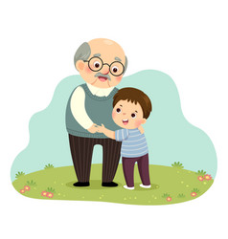

Mái ấm gia đình
Tuần 16
Bài
30
Thương ông
ĐỌC
Bản quyền : FB Đặng Nhật Linh- https://www.facebook.com/nhat.linh.3557440

Slide 2
YÊU CẦU CẦN ĐẠT:
- Đọc đúng các từ khó, đọc rõ ràng bài thơ Thương ông (ngắt nghỉ, nhấn giọng phù hợp).
- Nhận biết được tình cảm yêu thương, gần gũi của ông và cháu (qua bài đọc và tranh minh hoạ).
- Hình thành các NL chung, phát triển NL ngôn ngữ, NL văn học: (nhận biết được nhân vật, hiểu được diễn biến các sự việc diễn ra trong câu chuyện).
- Yêu nước, chăm chỉ, trách nhiệm, nhân ái. Biết quý trọng thời gian, yêu lao động, có tinh thần hợp tác trong khi làm việc nhóm.

Slide 3


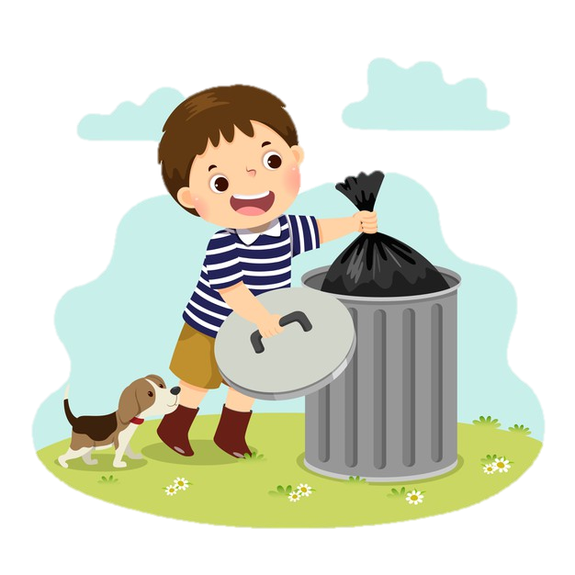

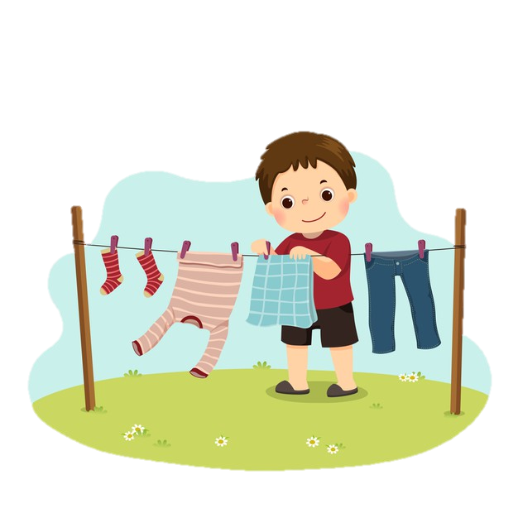
Kể những việc em làm khiến người thân vui.
Dọn đồ chơi
Đổ rác
Quét nhà
Phơi quần áo

Slide 4


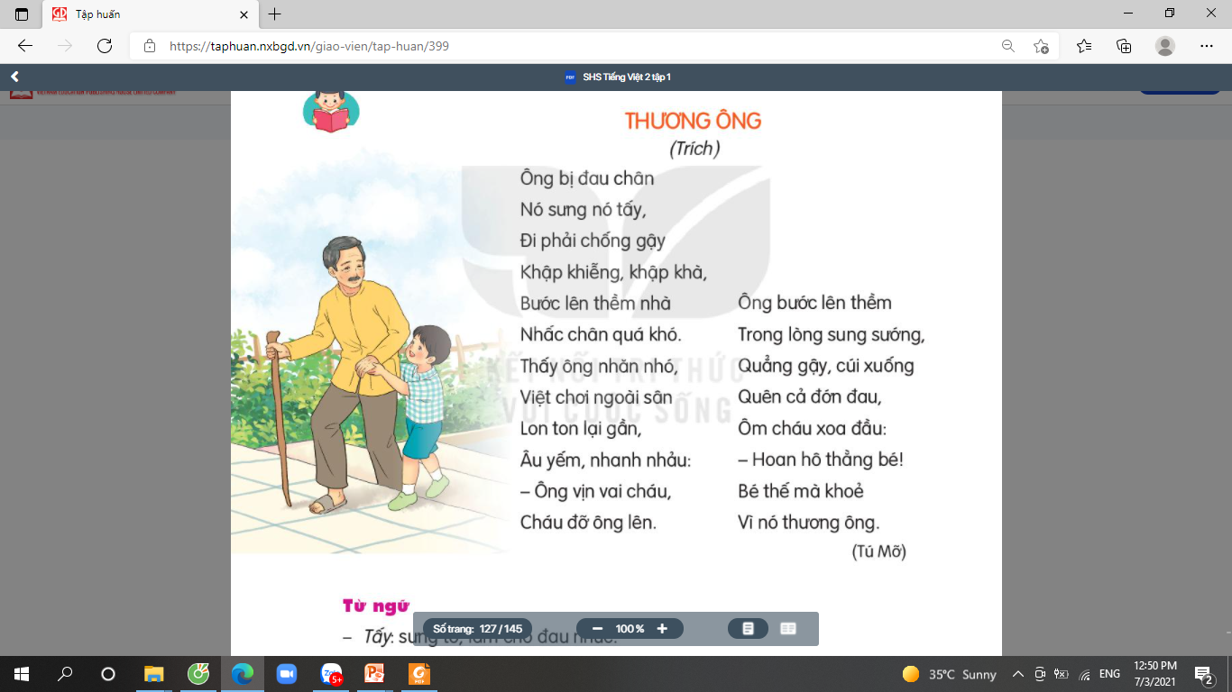
BÀI 30: THƯƠNG ÔNG
Đọc nối tiếp
Ông bị đau chân,
Nó sưng nó tấy,
Đi phải chống gậy
Khập khiễng, khập khà,
Bước lên thềm nhà,
Nhấc chân quá khó.
Thấy ông nhăn nhó,
Việt chơi ngoài sân
Lon ton lại gần,
Âu yếm, nhanh nhảu:
- Ông vịn vai cháu,
Cháu đỡ ông lên.
Ông bước lên thềm
Trong lòng sung sướng,
Quẳng gậy, cúi xuống
Quên cả đớn đau,
Ôm cháu xoa đầu:
- Hoan hô thằng bé!
Bé thế mà khoẻ
Vì nó thương ông.
(Tú Mỡ)

Slide 5



Luyện đọc từ khó
sưng
Khập khiễng, khập khà
lon ton
âu yếm
sung sướng
Bản quyền : FB Đặng Nhật Linh- https://www.facebook.com/nhat.linh.3557440

Slide 6
BÀI 30: THƯƠNG ÔNG
Đọc nối tiếp
Ông bị đau chân,
Nó sưng nó tấy,
Đi phải chống gậy
Khập khiễng, khập khà,
Bước lên thềm nhà,
Nhấc chân quá khó.
Thấy ông nhăn nhó,
Việt chơi ngoài sân
Lon ton lại gần,
Âu yếm nhanh nhảu:
- Ông vịn vai cháu,
Cháu đỡ ông lên.
Ông bước lên thềm
Trong lòng sung sướng,
Quẳng gậy, cúi xuống
Quên cả đớn đau,
Ôm cháu xoa đầu:
- Hoan hô thằng bé!
Bé thế mà khoẻ
Vì nó thương ông.
(Tú Mỡ)

Slide 7
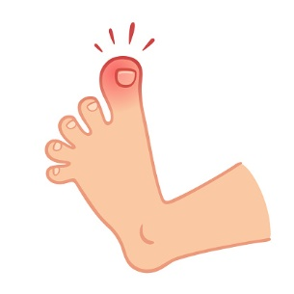
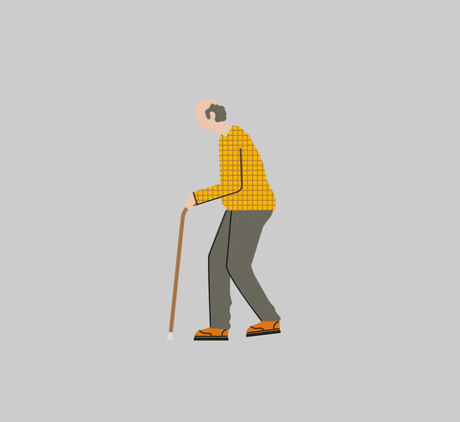
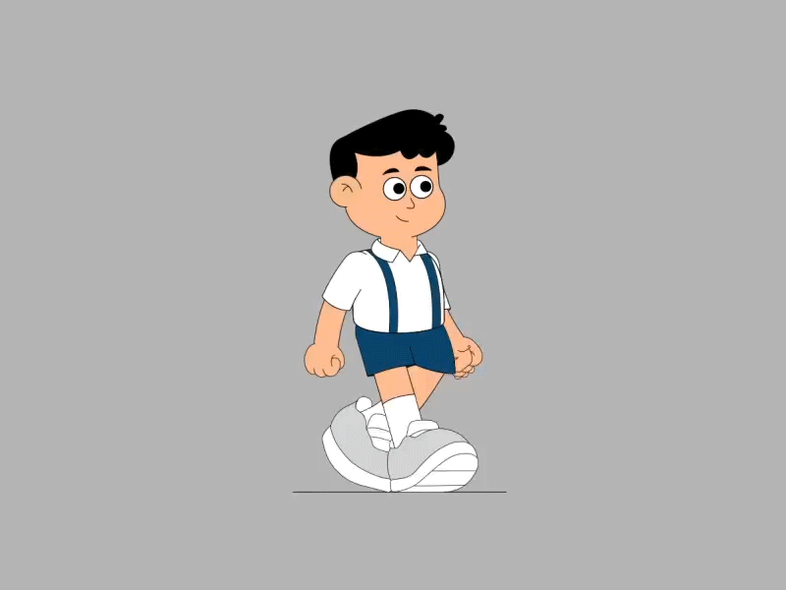
Giải nghĩa từ
tấy
Khập khiễng, khập khà
lon ton

Slide 8




Luyện đọc nhóm

Slide 9
Tìm hiểu bài

Slide 10
1. Ông của Việt bị làm sao?
Ông bị đau chân,
Nó sưng nó tấy,
Đi phải chống gậy
Khập khiễng, khập khà,
Bước lên thềm nhà,
Nhấc chân quá khó.
Thấy ông nhăn nhó,
Việt chơi ngoài sân
Lon ton lại gần,
Âu yếm nhanh nhảu:
- Ông vịn vai cháu,
Cháu đỡ ông lên.

Slide 11




2. Khi thấy ông đau, Việt đã làm gì để làm giúp ông?
a. Mang gậy đến cho ông.
B. Để ông vịn vào vai mình rồi đỡ ông lên.
C. Lại gần, hỏi thăm sức khỏe của ông.

Slide 12
3. Theo ông, vì sao Việt tuy bé mà khỏe?
Vì Việt thương ông.

Slide 13

Đọc thuộc lòng khổ thơ em thích

Slide 14


* Giọng đọc
Nhẹ nhàng, tình cảm.

Slide 15





Luyện đọc lại

Slide 16
Luyện tập theo văn bản đọc

Slide 17






1. Từ ngữ nào dưới đây thể hiện dáng vẻ của Việt?
lon ton
nhăn nhó
âu yếm
nhanh nhảu
khập khiễng, khập khà

Slide 18


2. Đọc những câu thơ thể hiện lời khen của ông cho Việt ?
- Hoan hô thằng bé!
Bé thế mà khoẻ
Vì nó thương ông.

Slide 19


Tạm biệt và hẹn gặp lại
các con vào những tiết học sau!

